Slide 1
社内向けご案内資料
「楽楽明細」
2025/04

Slide 2
本資料の活用方法
本資料では、「楽楽明細」利用ユーザーの過去事例を基に、貴社の社内説明会のターゲットに合わせて項目を分類しています。
項目分類 | ターゲット | 詳細 | ページ
概略 | 例)社内説明会 ※帳票発行業務に直接携わることはないが、全体把握が必要な方向け | 概要や全体把握ができます。 | 4P
概要 | 例)部門説明会 ※「楽楽明細」の運用には直接かかわらないが、お取引先様から お問い合わせを受ける可能性がある方向け | 「楽楽明細」運用開始に向けての事前準備と 運用の流れが把握できます。 | 25P
詳細 | 例)実務ご担当者様 ※「楽楽明細」のご運用担当者様向け | 「楽楽明細」運用に向けてのよくある質問なども含め詳細把握ができます。 | 44P
2

Slide 3
「楽楽明細」運用までのスケジュール
社内説明会は、「WEB化のご案内前」「ご運用開始前」のタイミングで実施するケースが多いです。
ご入用のタイミングで社内説明会の実施をお願いいたします。
(例)タイミング① お取引先様へ「楽楽明細」切り替えのご案内を送るため、貴社ご担当者様へ「楽楽明細」に関するお問い合わせが入る可能性があります。
お問い合わせが入った際に対応ができるように説明会を行うケースが多いです。
(例)タイミング② 「楽楽明細」へのご運用切り替えにあたり、社内フロー周知のためご説明されるケースが多いです。
STEPは スタートアップマニュアル参照 | 1か月目 |  |  |  |  | 2か月目
 | 1 | 8 | 15 | 22 | 29 | 5 | 12 | 19
ご納品
STEP1：初期設定
STEP2：案内書面送付
STEP３：帳票レイアウトの設定
STEP4：帳票取込テスト
STEP5：運用開始前の確認
ご納品
初期設定セミナー
社内説明会タイミング①
STEP1：初期設定
1日
書面送付開始
STEP2：ご案内書面作成
書面送付
STEP3：レイアウト作成(CSV取込の場合)
STEP3：ラクスへ取込口作成依頼(PDF取込の場合)
※PDF取込口は貴社からご依頼後、ラクスで作成します。
STEP4：取込テスト
19日
テスト完了
社内説明会タイミング②
STEP5：運用開始前の確認
3

Slide 4
概略
利用用途：社内説明会など
ここからは「概略」のスライドになります。
「帳票発行業務に直接携わることはないが、全体把握が必要な方」向けにご説明する際にご活用ください。
項目分類 | ターゲット | 詳細 | ページ
概略 | 例)社内説明会 ※帳票発行業務に直接携わることはないが、全体把握が必要な方向け | 概要や全体把握ができます。 | 4P
概要 | 例)部門説明会 ※「楽楽明細」の運用には直接かかわらないが、お取引先様から お問い合わせを受ける可能性がある方向け | 「楽楽明細」運用開始に向けての事前準備と 運用の流れが把握できます。 | 25P
詳細 | 例)実務ご担当者様 ※「楽楽明細」のご運用担当者様向け | 「楽楽明細」運用に向けてのよくある質問なども含め詳細把握ができます。 | 44P
4

Slide 5
「楽楽明細」導入説明会 ●月●日 経理部
【修正ご担当者様へ】
本ページから、社内説明会資料のひな形になります。
貴社で目指す運用に合わせてカスタマイズの上、ご利用ください。
2025/04

Slide 6
目次
【修正ご担当者様へ】
説明会用の目次スライドとなります。
必要に応じて修正または削除してください。
１.「楽楽明細」の導入目的
２.基本設定
3.WEB化のご案内(メールアドレス回収)
4.帳票の発行に向けて
5.運用開始に向けて

Slide 7
目次
【資料作成担当者様へ】
説明会用の目次スライドとなります。
必要に応じて修正または削除してください。
１.「楽楽明細」の導入目的
２.基本設定
3.WEB化のご案内(メールアドレス回収)
4.帳票の発行に向けて
5.運用開始に向けて

Slide 8






「楽楽明細」とは
・請求書、納品書、支払明細などの帳票発行を効率化させるクラウド型のシステムです。
・上記以外にも領収書、検収書などのあらゆる帳票の発行が可能です。
・帳票データを取り込むだけで、顧客に応じて「WEB」「メール添付」「郵送」「FAX」のいずれかの方法で、「楽楽明細」が自動で割り振り発行します。
WEBからダウンロード
(マイページ)
帳票データ
(CSV／PDF)
アップロード
帳票の作成
＆自動発行
WEBからダウンロード
(ダウンロードURL)
貴社／発行側
メール添付
顧客／受取側
・ 請求書
・ 納品書
・ 支払明細
・ 領収書
郵送代行
※帳票の発行は、大きく以下2通りのどちらかで行うことができます。
・すでに作成されたPDFファイルやその他のファイルをそのまま「楽楽明細」へアップロードして発行
・基幹システムなどから出力したCSVデータをアップロードし、「楽楽明細」内でPDF作成して発行
FAX

Slide 9
「楽楽明細」の導入目的
20●●年●月より「楽楽明細」を運用開始します。
「楽楽明細」導入の目的は以下のとおりです。
印刷・封入作業時間削減
帳票発行業務の効率化
作業属人化の脱却
郵送費用の削減
WEB発行も郵送も「楽楽明細」で一元化して
発行・管理することで印刷・封入作業の削減され
帳票発行業務の効率化が見込めます。
運用担当者が変わる場合でも
帳票発行業務をシステム化していれば、
引き継ぎがしやすくなります。
WEB化率を高めることで
郵送費用の削減が見込めます。
お取引先様への到達スピードアップ
誤封入・振り分け作業の手間の削減
法律要件に対応
WEB発行であれば、帳票を即日お取引先様の
手元に届けることができます。
送付作業はシステムが行うため、誤封入の削減が
見込めます。また支店分の帳票は本社に送るといった
封入作業も「楽楽明細」が自動で判別して送付します。
電子帳簿保存法やインボイス制度など、
法要件に則った発行・管理が可能です。
Notes:
ご導入目的に合わせて削除・追加してご利用ください。

Slide 10


「楽楽明細」を運用開始するまでの流れ
運用開始までは3つの段階で進めることが可能です。弊社のスケジュールは以下のとおりです。
１.お取引先様へ帳票WEB化のご案内
2.お取引先様のメールアドレス収集
3.帳票の発行
「楽楽明細」の郵送代行機能や請求書に同封し、
お取引先様へ帳票をWEB発行に切り替える旨
のお知らせを行います。
WEB化のご案内文書を受領したお取引先様から
順次「楽楽明細」へメールアドレスを登録します。
メールアドレス登録済みのお取引先様から
順次帳票を発行します。
案内書面を送付
「楽楽明細」へメールアドレス登録
帳票発行
WEB化のご案内開始日
●月●日(●)～
運用開始日
●月●日(●)～
※●日締の請求分～対象
Notes:
WEB化のご案内開始日、運用開始日を記載してご利用ください。

Slide 11
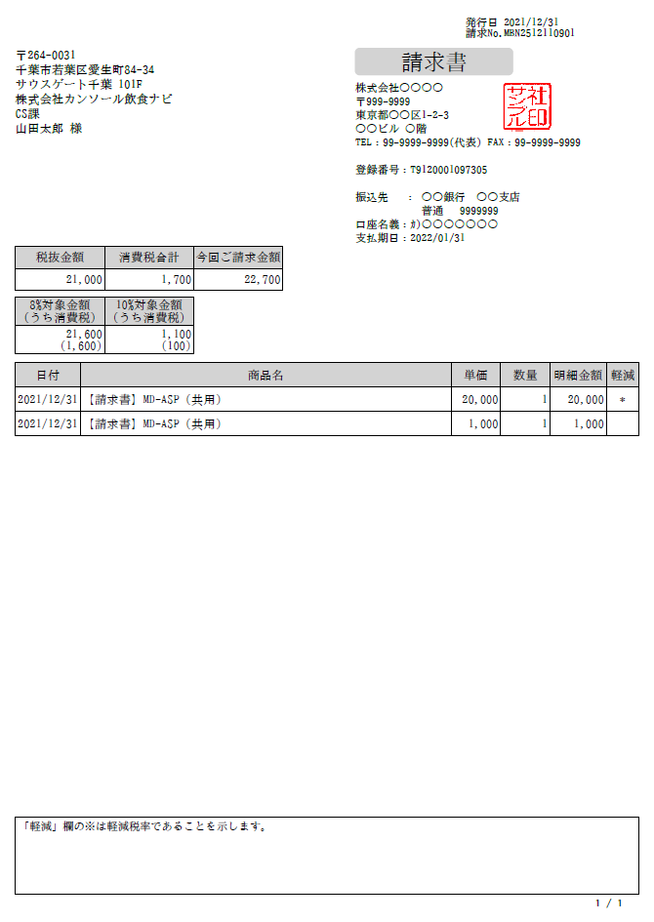
「楽楽明細」への切替にあたり変更になること
「楽楽明細」へ運用を切り替えるにあたり、帳票レイアウトが変更となります。
現行レイアウトの貼り付け
Notes:
現在ご利用中の帳票レイアウトの画像を貼り付けてご利用ください。

Slide 12

「楽楽明細」への切替にあたり変更になること
「楽楽明細」へ運用を切り替えるにあたり、送付方法が変更となります。
現状
「楽楽明細」導入後
自社郵送
メール添付
郵送代行
FAX
WEBからダウンロード
(マイページ)
WEBからダウンロード
(ダウンロードURL)
Notes:
ご利用想定の送付方法に黄色枠を設定してください。

Slide 13
目次
【資料作成担当者様へ】
説明会用の目次スライドとなります。
必要に応じて修正または削除してください。
１.「楽楽明細」の導入目的
２.基本設定
3.WEB化のご案内(メールアドレス回収)
4.帳票の発行に向けて
5.運用開始に向けて

Slide 14


基本設定の流れ
「楽楽明細」を利用するにあたり必要な基本的な設定を行います。
ご案内書面を送る前までに必ず基本設定を終わらせておく必要があります。
システム設定
通知メール設定
マイページに関する設定
郵送代行の設定
顧客情報の取込
利用登録機能に
関する設定
帳票の保存期間など
システム内の設定を
行います。
お取引先様へ送信する
メール設定を行います。
お取引先様の
帳票確認画面の
設定を行います。
郵送代行オプションを
お申込のお客様が
対象の設定です。
貴社お取引先様情報を
登録する設定を行います。
お取引先側で「楽楽明細」にメールアドレスを
登録してもらう機能を
有効にします。

Slide 15

ご運用開始に向けて
本資料と合わせて以下サクセスナビも併せてご参照ください。
サイト名をクリックすると各サイトに遷移します。
「楽楽明細サクセスナビ」
初期設定マニュアル
初回発行までに最低限必要の
設定をまとめたマニュアルです。
まずはこちらに沿って
設定をお願いいたします。
「楽楽明細」の機能に関する
マニュアルをまとめています。
キーワード検索や機能ごとに
マニュアルを探すことができます。
https://success-navi.rakurakumeisai.jp/
https://success-navi.rakurakumeisai.jp/manual/category/mcat_1

Slide 16
目次
【資料作成担当者様へ】
説明会用の目次スライドとなります。
必要に応じて修正または削除してください。
１.「楽楽明細」の導入目的
２.基本設定
3.WEB化のご案内(メールアドレス回収)
4.帳票の発行に向けて
5.運用開始に向けて

Slide 17

WEB化のご案内の流れ
WEB化のご案内～メールアドレス回収までは以下のとおりです。
１.「楽楽明細」でWEB化のご案内文を郵送
2.「楽楽明細」でメールアドレス収集
「楽楽明細」の郵送代行機能でお取引先様へ帳票を
WEB発行に切り替える旨のお知らせとメールアドレスの
登録依頼を行います。
お取引先様がメールアドレス収集機能「利用登録機能」を使ってメールアドレス登録を行うことで、「楽楽明細」の
顧客情報へメールアドレスが追加されます。
案内書面を送付
「楽楽明細」へメールアドレス登録
１.自社でWEB化のご案内文を郵送
2.お取引先様のメールアドレス収集
3.メールアドレスの登録
自社郵送でお取引先様へ帳票を
WEB発行に切り替える旨のお知らせと
メールアドレスの回収を行います。
WEB化のご案内文書を受領したお取引先様から
郵送・FAX・メールでメールアドレスを回収します。
お取引先様から回収したメールアドレスを「楽楽明細」の顧客情報へ追加します。
案内書面を送付
メールアドレス回収
「楽楽明細」へメールアドレス登録
Notes:
1.2は自社で想定されている送付方法、メールアドレス回収方法を選択し必要なもののみを残してください。

Slide 18




利用登録機能を利用する場合
利用登録機能とは、「楽楽明細」のログインURLとログインIDなどを事前にお取引先様にご案内し、
お取引先様ご自身でメールアドレスをご登録いただく機能です。
「楽楽明細」の基本設定を行う
文書で必要情報をご案内
お取引先様で
メールアドレス登録
「楽楽明細」に登録情報が連携
利用登録に必要な顧客名などの情報と、
その他基本的な設定の登録を行います。
お取引先様へ利用登録に
必要な情報をご案内します。
お取引先様自身でマイページに
ログインし、メールアドレスの登録と
パスワードの設定を行います。
登録されたデータが「楽楽明細」の
顧客マスタに連携されます。

Slide 19


利用登録機能を利用しない場合
利用登録機能を利用しない場合は、発行企業にてお取引先様へ書面などでメールアドレスを確認いただき、「楽楽明細」に直接登録をします。
その後、WEB利用ステータスを「利用中」に変更すると、マイページのログインに必要なメールがお取引先様へメール通知され、
お取引先様がマイページにログイン可能となります。
書面などでメールアドレス収集
「楽楽明細」に
メールアドレス登録
お取引先様へメール通知
マイページにログイン
書面や電話などでお取引先様の
メールアドレスを収集します。
収集したメールアドレスを「楽楽明細」の
顧客マスタへ登録します。
その後、WEB利用ステータスを
「利用中」に変更します。
お取引先様へメール2通が送られます。
・ログインIDのお知らせ
・パスワード設定のご案内
お取引先様にてパスワードの設定が完了すると、「楽楽明細」のマイページにログインが可能となります。

Slide 20
WEB化のご案内の流れ
お取引先様へ送付予定のご案内文書のサンプル
ご案内文書貼り付け
Notes:
ご用意しているご案内文書の画像を貼り付けてご利用ください。

Slide 21
目次
【資料作成担当者様へ】
説明会用の目次スライドとなります。
必要に応じて修正または削除してください。
１.「楽楽明細」の導入目的
２.基本設定
3.WEB化のご案内(メールアドレス回収)
4.帳票の発行に向けて
5.運用開始に向けて

Slide 22


帳票発行テスト
帳票発行までの流れ
必要と思われる設定が完了した段階で、実際の運用をイメージしたテストと、最終チェックを行います。
目的 ： ①取込・発行の操作が想定している運用どおりに動作するかを確認する
目的 ： ②運用開始前の一連の手順を確認する
(例)帳票発行までの流れ
帳票データ
(CSV／PDF)
アップロード
承認依頼
承認
帳票の作成
＆自動発行
メール通知
各拠点事務担当
各拠点事務担当
各拠点責任者
Notes:
発行の流れ部分のご担当者属性は貴社ご運用に合わせてご変更ください。

Slide 23
目次
【資料作成担当者様へ】
説明会用の目次スライドとなります。
必要に応じて修正または削除してください。
１.「楽楽明細」の導入目的
２.基本設定
3.WEB化のご案内(メールアドレス回収)
4.帳票の発行に向けて
5.運用開始に向けて

Slide 24
今後のスケジュール
以下のスケジュールにて、「楽楽明細」での発行を開始します。
現行の運用での最終発行日
「楽楽明細」での運用開始日
○○月○○日(○○月○○日締め分)
○○月○○日(○○月○○日締め分)
社内問合せ窓口
連絡先
経理部 ○○○○@○○○○.co.jp 内線○○番
注意
システム提供元宛ての問い合わせは担当者が集約して行います。
「楽楽明細」に関する質問がありましたら、上記窓口までお問い合わせください。
Notes:
最終発行日、運用開始日や貴社社内おい合わせ窓口情報を修正の上ご利用ください。

Slide 25
概要
利用用途：部門説明会など
ここからは「概要」のスライドになります。
「「楽楽明細」の運用には直接かかわらないが、お取引先様からお問い合わせを受ける可能性がある方」向けにご説明する際にご活用ください。
項目分類 | ターゲット | 詳細 | ページ
概略 | 例)社内説明会 ※帳票発行業務に直接携わることはないが、全体把握が必要な方向け | 概要や全体把握ができます。 | 4P
概要 | 例)部門説明会 ※「楽楽明細」の運用には直接かかわらないが、お取引先様から お問い合わせを受ける可能性がある方向け | 「楽楽明細」運用開始に向けての事前準備と 運用の流れが把握できます。 | 25P
詳細 | 例)実務ご担当者様 ※「楽楽明細」のご運用担当者様向け | 「楽楽明細」運用に向けてのよくある質問なども含め詳細把握ができます。 | 44P
25

Slide 26
目次
【資料作成担当者様へ】
説明会用の目次スライドとなります。
必要に応じて修正または削除してください。
1.WEB化のご案内(メールアドレス回収)
2.帳票のご発行に向けて

Slide 27
目次
【資料作成担当者様へ】
説明会用の目次スライドとなります。
必要に応じて修正または削除してください。
1.WEB化のご案内(メールアドレス回収)
2.帳票のご発行に向けて

Slide 28
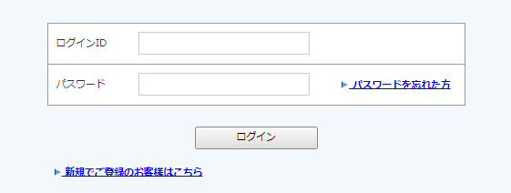
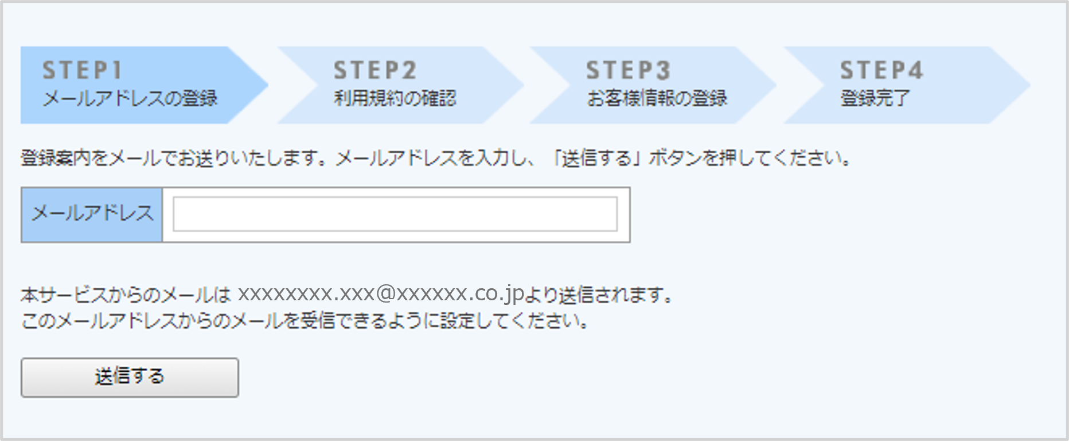
利用登録機能について
登録手順（お取引先様）
手順①
手順②
貴社よりご案内していただくURLにアクセスし、
「新規でご登録のお客様はこちら」をクリックします。
メールアドレスを入力し、「送信する」をクリックします。

Slide 29
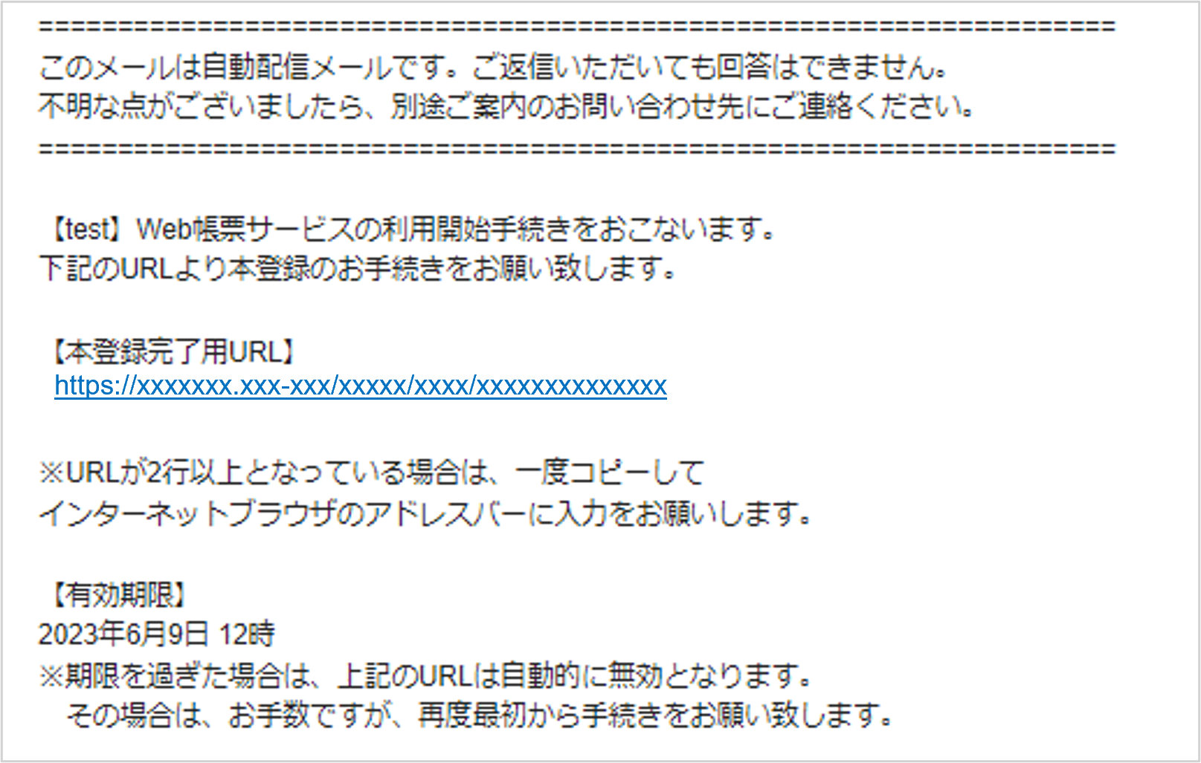
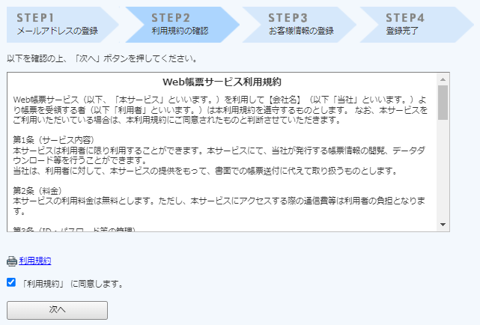
利用登録機能について
登録手順（お取引先様）
手順③
手順④
入力したメールアドレス宛に仮登録通知メールが届くので、
記載されたURLにアクセスし、本登録を実施します。
「利用規約」と「個人情報の取り扱いについて」の
同意項目にチェックを入れ、「次へ」をクリックします。

Slide 30
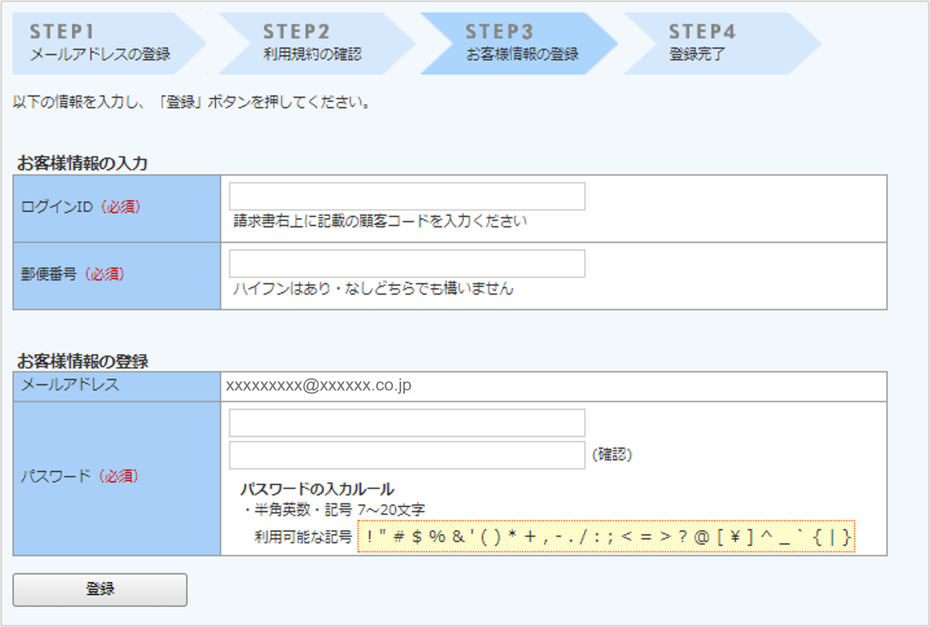
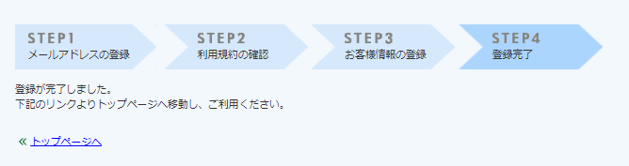
利用登録機能について
登録手順（お取引先様）
手順⑤
顧客情報と紐づけをする照合項目（お客様情報の入力）を入力し、メールアドレスを確認後、パスワードを入力します。
最後に「登録」をクリックすると登録手続きが完了し、お取引先様が発行された帳票を受け取るためのマイページにアクセス可能となります。

Slide 31
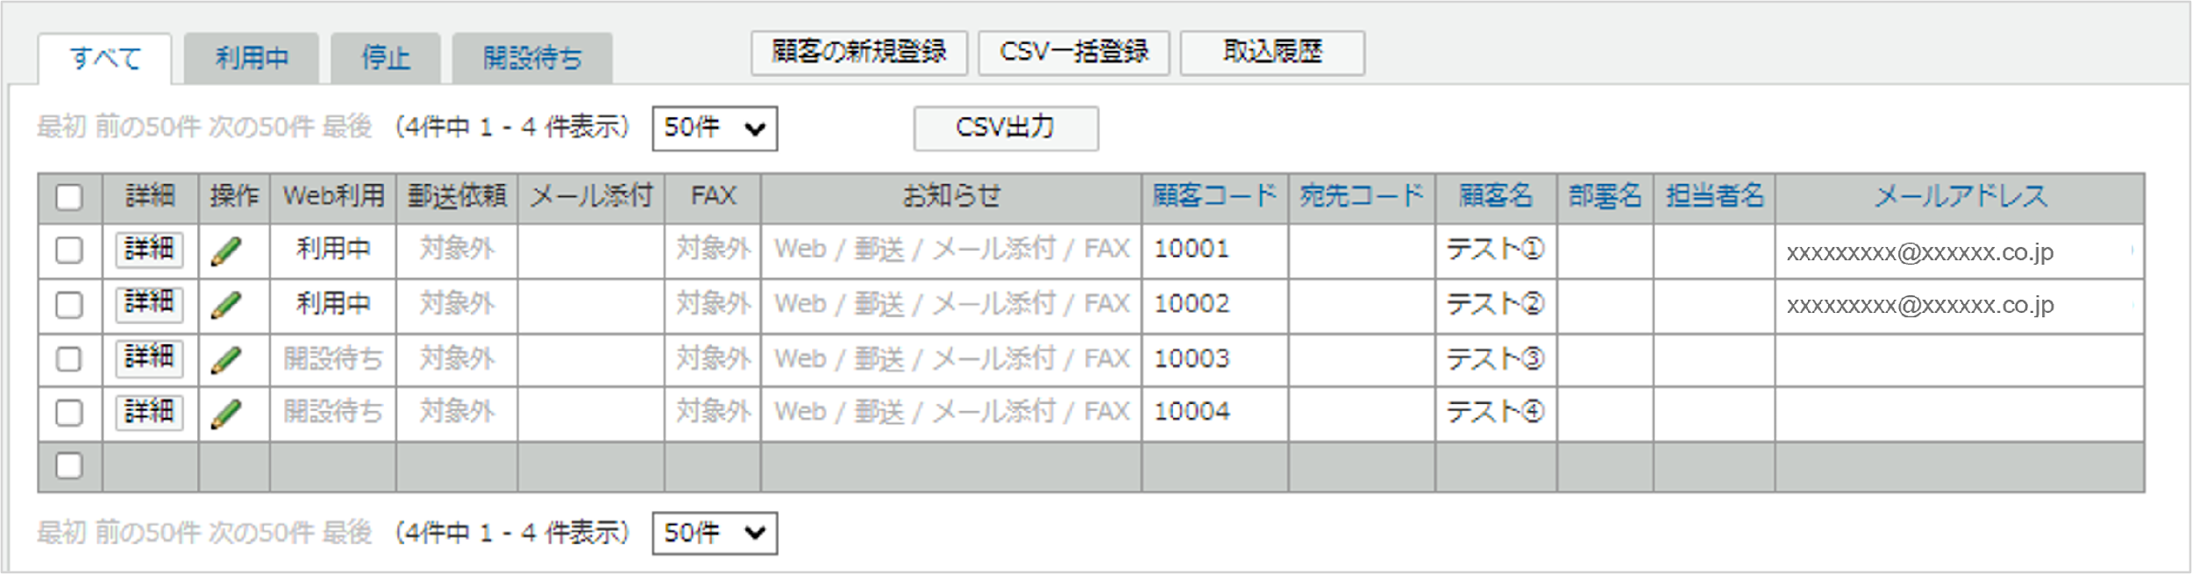
利用登録機能について
利用登録完了後の「楽楽明細」側の動き
管理側の顧客管理画面では、利用登録機能の登録が完了すると、該当のお取引先様の設定にメールアドレスが登録され、
WEB利用ステータスも「利用中」に更新されます。登録完了時に発行側のご担当者様への通知はございません。

Slide 32
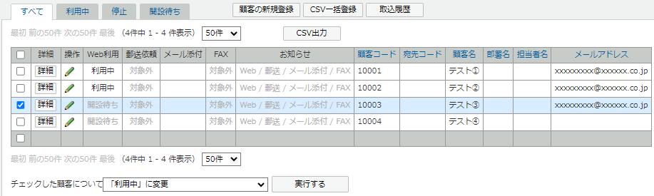
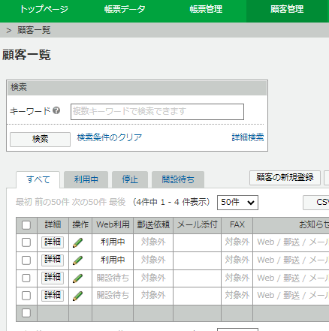
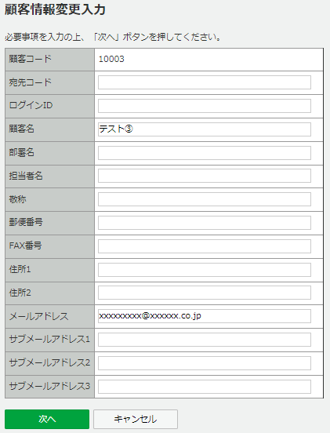
利用登録機能を利用しない場合の手順（発行側）
利用登録機能を利用しない場合は、「楽楽明細」上の顧客管理に直接メールアドレスを登録し、手動で利用開始の状態にします。
手順①
手順②
メールなどで確認したお取引先様のメールアドレスを
「楽楽明細」の顧客管理情報にて登録作業を行います。
顧客管理画面より、該当顧客の鉛筆ボタンをクリックし、
メールアドレス項目に入力します。（新規登録でも可能です。）
メールアドレス登録完了後、顧客管理画面にて該当顧客を
「利用中」の状態にします。
「利用中」に更新したタイミングで、登録メールアドレス宛にログインID案内メールとパスワード設定メールが合計2通自動送信されます。
お取引先様にてメールよりパスワード設定を行うことで、発行された帳票を受け取るためのマイページにアクセスが可能になります。

Slide 33
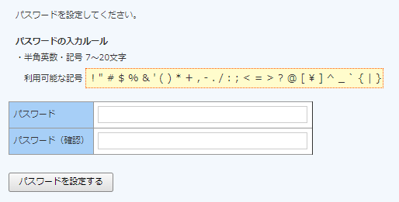
利用登録機能を利用しない場合の手順（お取引先様側）
発行側でステータスを「利用中」に変更する際に送られるメールを元に、お取引先様は設定を行います。
手順①
手順②
ご登録メールアドレス宛にログインIDのお知らせメールと
パスワード設定案内のメールが合計2通届いているのを
確認します。
メールの「パスワード設定のご案内」のURLへアクセスします。
パスワード設定の画面に遷移するので、希望のパスワードを入力します。
▼メール：ログインIDのお知らせ
▼メール：パスワード設定のご案内
テスト様
WEB帳票サービスがご利用できるようになりました。
ログインIDをお知らせします。
WEB帳票サービス ログインURL
https://xxxxxxx.xxx-xxx/xxxxx/xxxx/
ログインID :10003
※パスワードは別メールでご案内している手順で設定してください。
テスト様
WEB帳票サービスがご利用できるようになりました。
次の手順でログインしてください。
1. 以下のURLよりパスワードを設定してください。
https://xxxxxxx.xxx-xxx/xxxxx/xxxx/xxxxxxxxxxxxxxxx
※設定後、ログイン画面へ移動します。
2. ログインIDとパスワードを入力してください。
※ログインIDは別メールでお知らせいたします。
【パスワードの設定期限】2023年6月1日 10時
※設定期限を過ぎた場合は、以下のURLより再度お手続きください。
https://xxxxxxx.xxx-xxx/xxxxx/xxxx/xxxxPasswd/

Slide 34
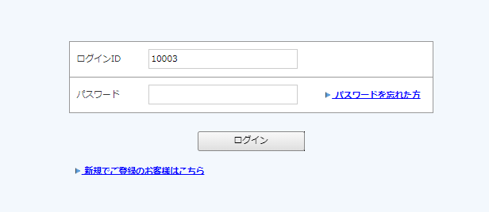
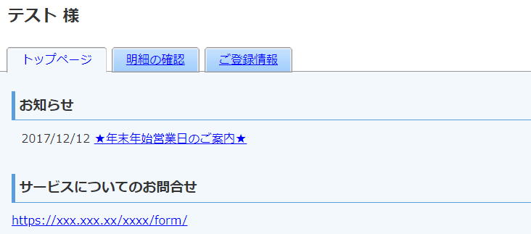
利用登録機能を利用しない場合の手順（お取引先様側）
発行側でステータスを「利用中」に変更する際に送られるメールをもとに、お取引先様は設定を行います。
手順③
パスワードを入力すると、自動でログイン画面になります。
メールの「ログインIDのお知らせ」に記載されているログインIDと設定したパスワードでログインすることで、
サービスの利用が可能になります。

Slide 35
目次
【資料作成担当者様へ】
説明会用の目次スライドとなります。
必要に応じて修正または削除してください。
1.WEB化のご案内(メールアドレス回収)
2.帳票のご発行に向けて

Slide 36
帳票発行テスト
帳票発行テストの方法
「テスト用顧客データ」を利用してテストする方法と、「実際の顧客データ」を利用してテストする方法がございます。
テスト用顧客データを利用する場合
実際の顧客データを利用する場合
【特長】
【特長】
・テスト用顧客を使用して、受取側の動作を確認できます。
・テスト用に発行した帳票データを、テスト実施後に一括削除することができます。
・実際の顧客、実際の帳票データを用いたテストができます。
・予約発行するまでの動作確認とし、帳票確認後に随時帳票データを削除します。
※発行後の動作確認は原則できません。
【ご準備いただくもの】
【ご準備いただくもの】
・テスト用顧客データ登録
・テスト用帳票データ(テスト用顧客コードに修正したもの)
・実際の顧客データ登録
・テスト用帳票データ(実際の顧客コードのままでOK)

Slide 37



帳票発行テスト
承認スキップについて
「承認フローオプション」をご契約の場合、通常の帳票発行までに必要な「承認依頼」と「承認」の作業を、「公開」の1回の作業に集約することができます。
【通常の承認】
帳票データ
アップロード
承認依頼
承認
お取引先様へ発行
【承認スキップ】
帳票データ
アップロード
公開
お取引先様へ発行

Slide 38
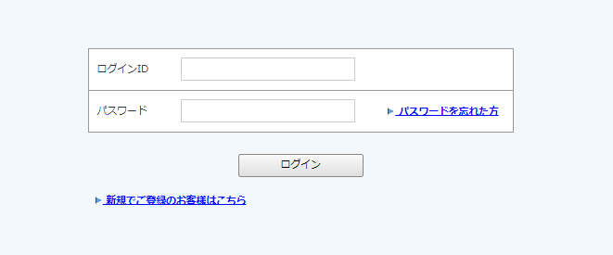
帳票の受取イメージ
マイページのパターン
手順①
手順②
帳票がWEB上に公開されると、登録メールアドレス宛に
帳票公開のお知らせメールが届きます。
メール上のURLからログイン画面に遷移し、ログインします。
▼メール：帳票公開のお知らせ
テスト様
新しい帳票が公開されました。
WEB帳票サービスへログインし、帳票をご確認ください。
WEB帳票サービスログインURL
https://xxxxxxx.xxx-xxx/xxxxx/xxxx/
【公開された帳票】
◆1件目
[帳票]帳票テスト①
[帳票No]xxxxxxxx
[発行日]2023年6月13日
[帳票ファイル名]xxxxxxxx_001.pdf
Notes:
ご運用に合わせて帳票の受取イメージページを選択してご利用ください。
・マイページのパターン
・パスワード付ダウンロードURLのパターン
・パスワード無ダウンロードURLのパターン
・メール添付のパターン

Slide 39
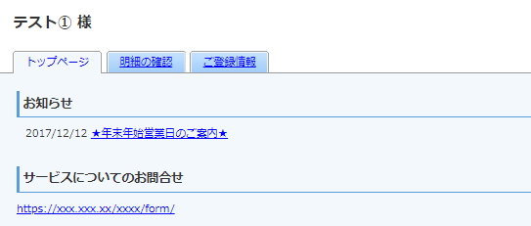
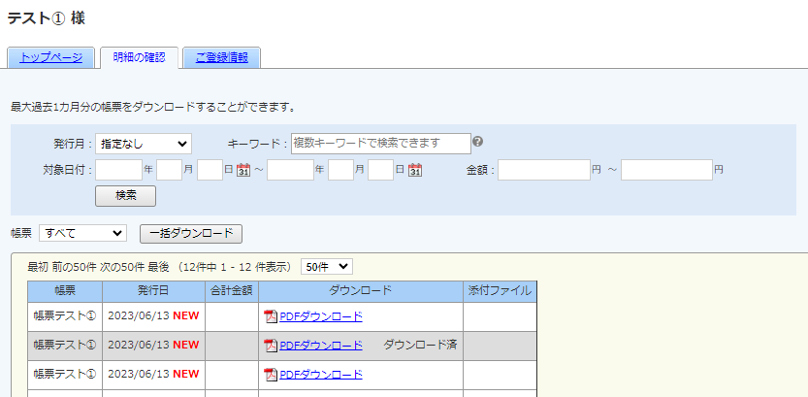
帳票の受取イメージ
マイページのパターン
手順③
手順④
マイページの「明細の確認」タブをクリックします。
ダウンロードしたいファイル名をクリックすると、
帳票をダウンロードできます。
※帳票をダウンロードすると、背景がグレーになります。
Notes:
ご運用に合わせて帳票の受取イメージページを選択してご利用ください。
・マイページのパターン
・パスワード付ダウンロードURLのパターン
・パスワード無ダウンロードURLのパターン
・メール添付のパターン

Slide 40
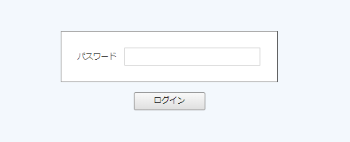
帳票の受取イメージ
パスワード付ダウンロードURLのパターン
手順①
手順②
帳票がWEB上に公開されると、登録メールアドレス宛に
帳票公開のお知らせメールとダウンロード用パスワードの
お知らせメールの2通が届きます。
メールのダウンロードURLにアクセスするとパスワード入力画面が
表示されるため、ダウンロード用パスワードのお知らせメール内の
パスワードを入力し、ログインします。
▼メール：帳票公開のお知らせ
▼メール：ダウンロード用パスワードのお知らせ
テスト様
新しい帳票が公開されました。
WEB帳票サービスへログインし、帳票をご確認ください。
WEB帳票サービスログインURL
https://xxxxxxx.xxx-xxx/xxxxx/xxxx/xxxxxxxxxxxx
※パスワードは、別メールにて送信します。
【公開された帳票】
◆1件目
[帳票]帳票テスト①
[帳票No]xxxxxxxx
[発行日]2023年6月13日
[帳票ファイル名]xxxxxxxx_001.pdf
テスト様
以下帳票のパスワードを発行いたしました。
[パスワード]xxxxxxxxx
2023年12年13日までに帳票のご確認をお願いいたします。
【公開された帳票】
◆1件目
[帳票]帳票テスト①
[帳票No]xxxxxxxx
[発行日]2023年6月13日
[帳票ファイル名]xxxxxxxx_001.pdf
Notes:
ご運用に合わせて帳票の受取イメージページを選択してご利用ください。
・マイページのパターン
・パスワード付ダウンロードURLのパターン
・パスワード無ダウンロードURLのパターン
・メール添付のパターン

Slide 41
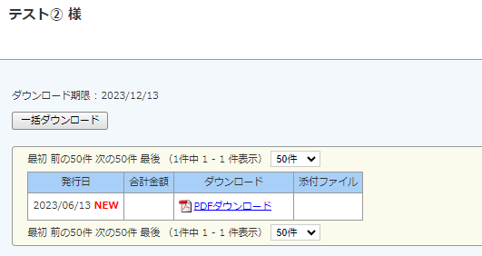
帳票の受取イメージ
パスワード付ダウンロードURLのパターン
手順③
ダウンロードしたいファイル名をクリックし、帳票をダウンロードできます。
※帳票をダウンロードすると、背景がグレーになります。
Notes:
ご運用に合わせて帳票の受取イメージページを選択してご利用ください。
・マイページのパターン
・パスワード付ダウンロードURLのパターン
・パスワード無ダウンロードURLのパターン
・メール添付のパターン

Slide 42
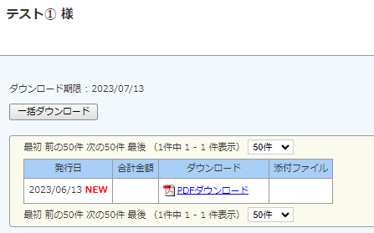
帳票の受取イメージ
パスワード無ダウンロードURLのパターン
手順①
手順②
帳票がWEB上に公開されると、登録メールアドレス宛に
帳票公開のお知らせメールが届きます。
メールに記載されているURLにアクセスすると
ダウンロード画面が表示されます。
ファイル名をクリックすると、帳票をダウンロードできます。
▼メール：帳票公開のお知らせ
テスト様
新しい帳票が公開されました。
WEB帳票サービスへログインし、帳票をご確認ください。
WEB帳票サービスログインURL
https://xxxxxxx.xxx-xxx/xxxxx/xxxx/
【公開された帳票】
◆1件目
[帳票]帳票テスト①
[帳票No]xxxxxxxx
[発行日]2023年6月13日
[帳票ファイル名]xxxxxxxx_001.pdf
Notes:
ご運用に合わせて帳票の受取イメージページを選択してご利用ください。
・マイページのパターン
・パスワード付ダウンロードURLのパターン
・パスワード無ダウンロードURLのパターン
・メール添付のパターン

Slide 43
帳票の受取イメージ
メール添付のパターン
帳票がWEB上に公開されると、登録メールアドレス宛に帳票公開のお知らせメールが届きますが、
対象のお客様のメール添付設定が「添付あり」の場合、当該メールに直接帳票のファイルを添付します。
※ 各お客様ごとのメールへの添付設定は、顧客管理画面から変更可能です。
▼メール：帳票公開のお知らせ
テスト様
新しい帳票が公開されました。
WEB帳票サービスへログインし、帳票をご確認ください。
WEB帳票サービスログインURL
https://xxxxxxx.xxx-xxx/xxxxx/xxxx/
【公開された帳票】
◆1件目
[帳票]帳票テスト①
[帳票No]xxxxxxxx
[発行日]2023年6月13日
[帳票ファイル名]xxxxxxxx_001.pdf
＋
添付：xxxxxxxx_001.pdf
Notes:
ご運用に合わせて帳票の受取イメージページを選択してご利用ください。
・マイページのパターン
・パスワード付ダウンロードURLのパターン
・パスワード無ダウンロードURLのパターン
・メール添付のパターン

Slide 44
詳細
利用用途：実務ご担当者様へのご説明など
ここからは「詳細」のスライドになります。
「楽楽明細」のご運用担当者様向けにご説明する際や操作方法のご確認にご活用ください。
項目分類 | ターゲット | 詳細 | ページ
概略 | 例)社内説明会 ※帳票発行業務に直接携わることはないが、全体把握が必要な方向け | 概要や全体把握ができます。 | 4P
概要 | 例)部門説明会 ※「楽楽明細」の運用には直接かかわらないが、お取引先様から お問い合わせを受ける可能性がある方向け | 「楽楽明細」運用開始に向けての事前準備と 運用の流れが把握できます。 | 25P
詳細 | 例)実務ご担当者様 ※「楽楽明細」のご運用担当者様向け | 「楽楽明細」運用に向けてのよくある質問なども含め詳細把握ができます。 | 44P
44

Slide 45
目次
【資料作成担当者様へ】
説明会用の目次スライドとなります。
必要に応じて修正または削除してください。
1.WEB化のご案内(メールアドレス回収)
2.帳票のご発行に向けて
3.補足事項

Slide 46
目次
【資料作成担当者様へ】
説明会用の目次スライドとなります。
必要に応じて修正または削除してください。
1.WEB化のご案内(メールアドレス回収)
2.帳票のご発行に向けて
3.補足事項

Slide 47
利用登録機能について
登録手順(お取引先様)
登録時エラーの対処方法
手順⑤の登録時に入力内容の誤りなどで、エラーが発生する可能性がございます。
利用登録画面の上部にエラーが表示されますので、下記エラーの表を確認の上、お取引先様へ対処をご案内ください。
エラー内容 | 詳細
郵便番号は、(半角8文字)以下で入力してください。 | 郵便番号の入力方法に誤り(桁数や全角入力など)があるときのエラーメッセージです。
登録情報が一致しません。 入力間違いがないか、ご確認をお願いします。 | 照合項目（ログインIDや郵便番号などお取引先様を特定するための項目）が「楽楽明細」側の登録内容と お取引先様の入力が一致していない場合のエラーメッセージです。
パスワードが一致しません。 | 1行目のパスワードと2行目の確認用パスワードで異なる値が入力された場合のエラーメッセージです。 お取引先様がマイページの検索をブラウザの「アドレスバー」でなく「検索バー」で検索してしまい、 他社様のマイページにアクセスしている際にも表示されるエラーメッセージです。
パスワードは○文字～○文字で入力してください。 | 入力されたパスワードの文字数が既定の文字数に足りない、あるいは多い場合に表示される エラーメッセージです。
メールアドレスは指定された形式で入力してください。 | メールアドレス入力欄に誤って全角やカンマを入力した場合のエラーメッセージです。
パスワードは英(大),英(小),数字,記号のなかから ○種類以上を含めてください。 | 入力されたパスワードが設定されたパスワードの入力ルールに合っていない場合のエラーメッセージです。
パスワードには記号と半角英数を必ず含めてください。 | 入力されたパスワードが設定されたパスワードの入力ルールに合っていない場合のエラーメッセージです。

Slide 48
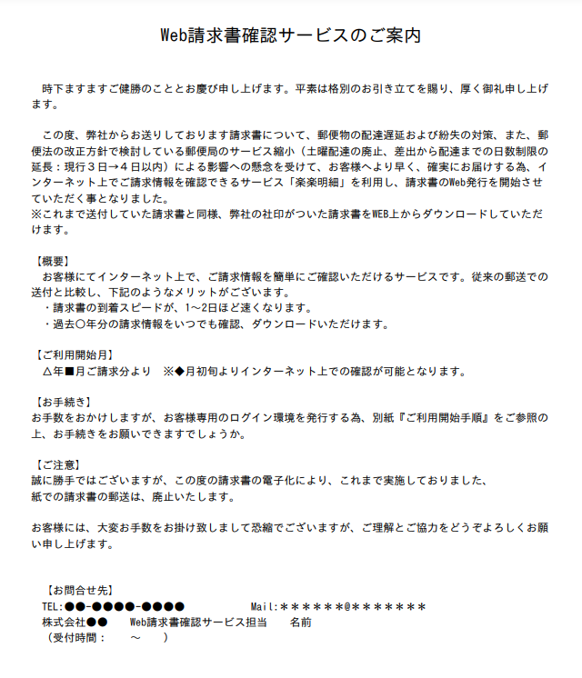
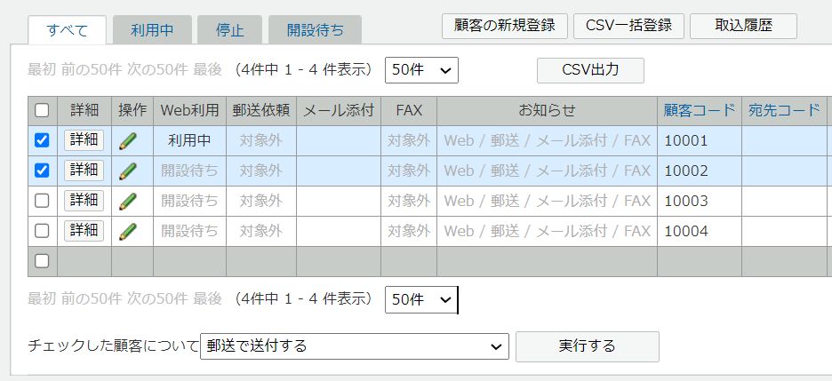
ご運用開始後もメールアドレス未回収のお取引先様がいる場合
利用登録のご案内機能（郵送代行でWEBのご案内を送付する機能）
「利用登録機能」を使うことで、郵送代行にて簡単にご案内文書を送付でき、メールアドレスの収集を効率的に行うことができます。
ご案内文書を「楽楽明細」上で作成可能です。自社での印刷・封入が不要となります。
「楽楽明細」の顧客管理画面から簡単に郵送依頼をかけることができます。

Slide 49
目次
【資料作成担当者様へ】
説明会用の目次スライドとなります。
必要に応じて修正または削除してください。
1.WEB化のご案内(メールアドレス回収)
2.帳票のご発行に向けて
3.補足事項

Slide 50
帳票発行テスト
テスト用顧客データを利用してテストする方法
実施内容 | 該当ページ
1. テスト用顧客データを登録する | p〇
2. テスト用帳票データを用意する | p〇
3. 帳票データを楽楽明細に取り込む | -
└ 【CSV取込の場合】 | p〇～〇
└ 【PDF取込の場合】 | p〇～〇
4. 帳票の承認依頼(即時発行) | p〇～〇
5. 帳票の承認(即時発行) | p〇～〇
Notes:
本目次ページを利用される場合は、対象のページ数を変更してご活用ください。

Slide 51
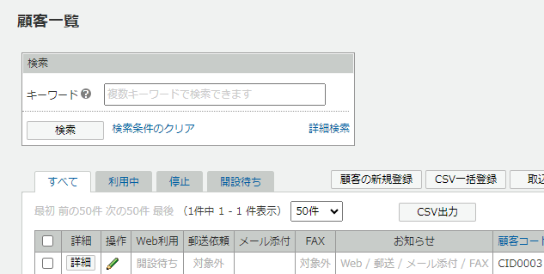
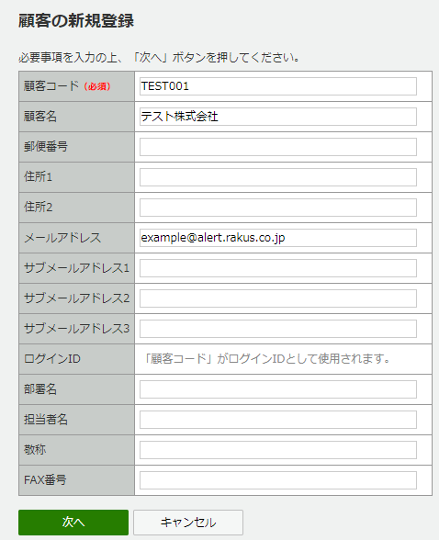
帳票発行テスト
テスト用顧客データを利用してテストする方法
1. テスト用顧客データを登録する
①メニュー＞顧客管理にて、「顧客の新規登録」をクリックします。
②テスト用の顧客情報を登録します。

Slide 52
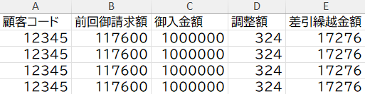
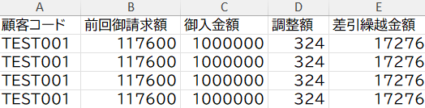
帳票発行テスト
テスト用顧客データを利用してテストする方法
2.テスト用帳票データを用意する
【CSV取込の場合】
貴社基幹システムなどから出力した帳票CSVデータをご用意ください。
テスト用帳票CSVの顧客コード部分を、テスト用顧客の顧客コードに、
手修正していただく必要があります。
一例) 元々の顧客コード ：12345
テスト用顧客の顧客コード ：TEST001
【PDF取込の場合】
ファイル名に含まれている顧客コードを読み取って、
顧客マスタと紐づける運用の場合、
テスト用帳票データのファイル名をテスト用顧客の顧客コードに、
手修正していただく必要があります。
一例) 元々の顧客コード ：12345
テスト用顧客の顧客コード ：TEST001
ファイル名ルール ：顧客コード_任意のファイル名 の場合
▼修正前のファイル名
12345_20220624_株式会社テスト_請求書.pdf
▼修正後のファイル名
TEST001_20220624_株式会社テスト_請求書.pdf

Slide 53
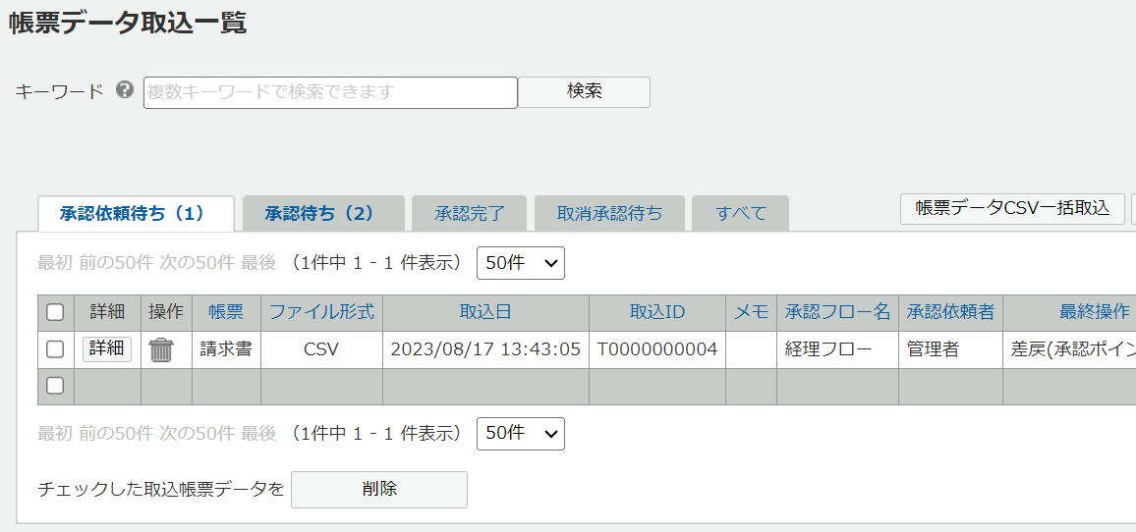
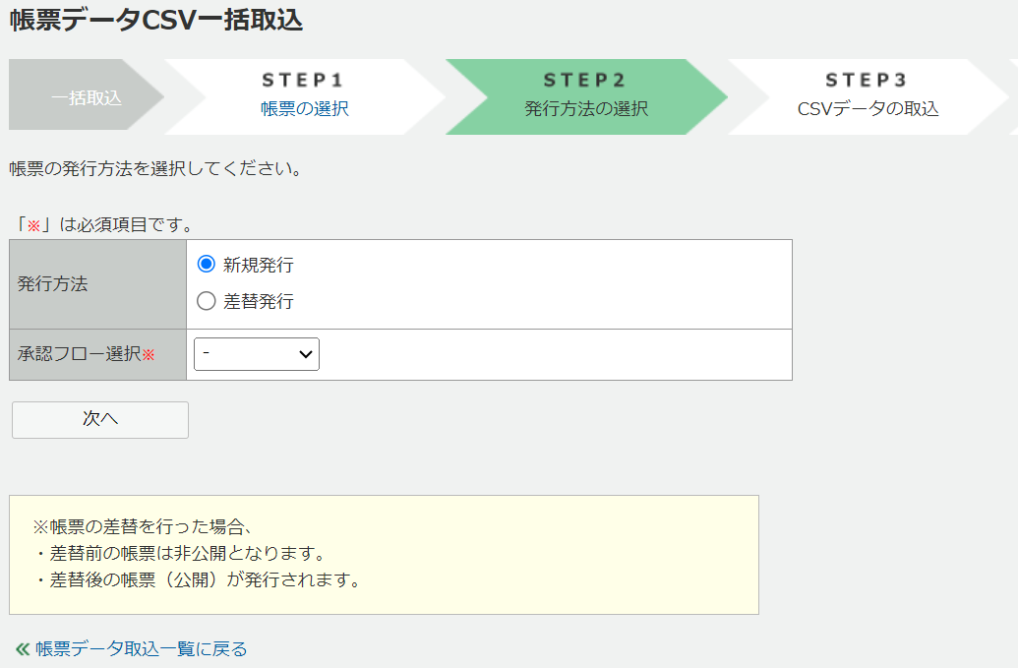
帳票発行テスト
テスト用顧客データを利用してテストする方法
３.帳票データを「楽楽明細」に取り込む 【CSV取込の場合】
①メニュー＞帳票データにて、「帳票データCSV一括取込」をクリックします。
②発行方法の選択画面で「新規発行」を選択し、「次へ」をクリックします。
※複数の帳票レイアウトを設定している場合は帳票種別を選択後、
この画面を表示します。

Slide 54
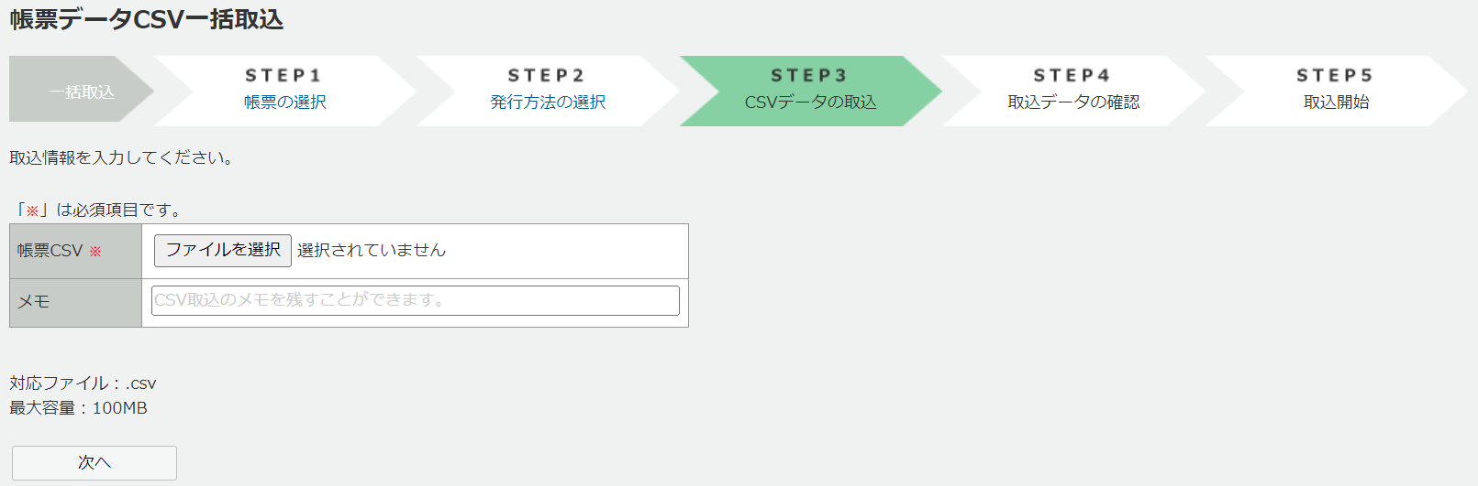
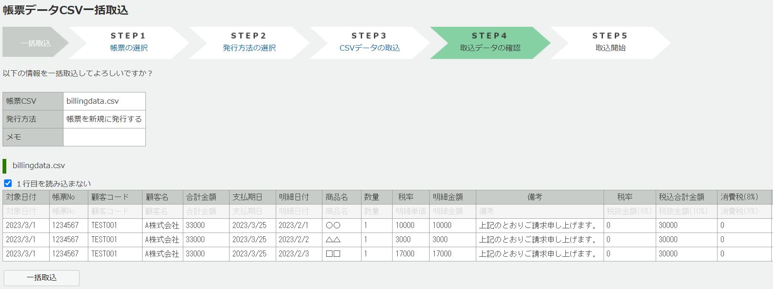
帳票発行テスト
テスト用顧客データを利用してテストする方法
3.帳票データを「楽楽明細」に取り込む 【CSV取込の場合】
③「ファイルを選択」をクリックして取り込むファイルを選択し、「次へ」をクリックします。
※「ファイルを選択」のボタンは「参照」の場合もあります。
④取込内容を確認し、問題がなければ「一括取込」をクリックしてください。

Slide 55
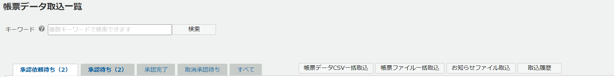
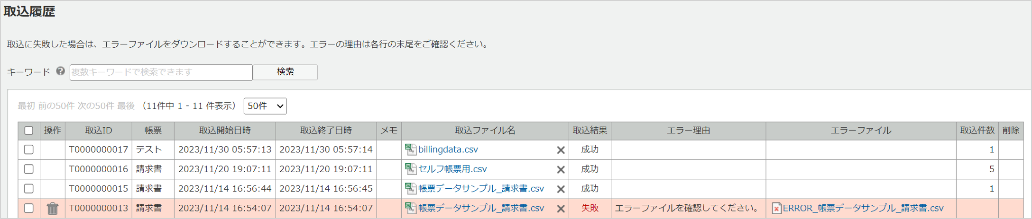
帳票発行テスト
テスト用顧客データを利用してテストする方法
3.帳票データを「楽楽明細」に取り込む 【CSV取込の場合】
⑤メニュー＞帳票データ 画面に戻り、「取込履歴」をクリックします。
⑥取込結果の確認をします。取込結果が「成功」の場合は取込完了です。
「失敗」の場合は、本画面から「エラーファイル」をダウンロードいただき、エラー内容をご確認の上再度①～④手順を実施ください。

Slide 56
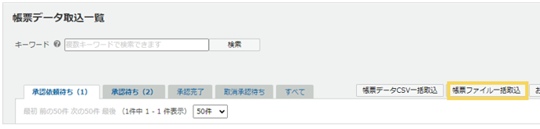
帳票発行テスト
テスト用顧客データを利用してテストする方法
３.帳票データを「楽楽明細」に取り込む 【PDF取込の場合】
①メニュー＞帳票データにて、「帳票ファイル一括取込」をクリックします。

Slide 57
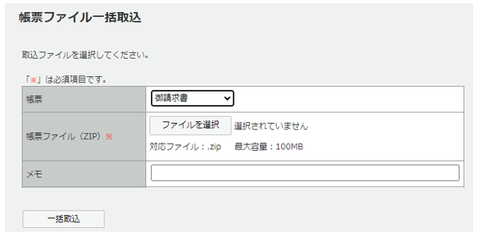
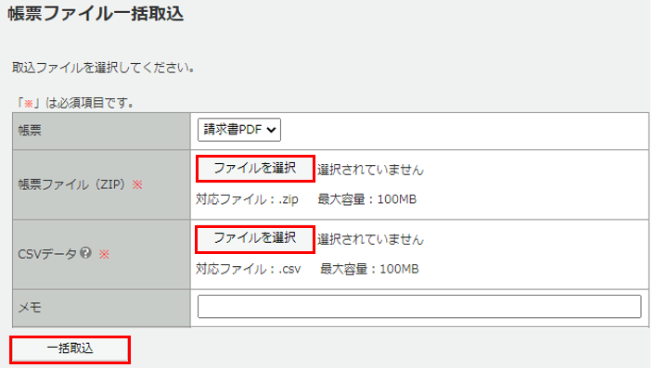
帳票発行テスト
テスト用顧客データを利用してテストする方法
３.帳票データを「楽楽明細」に取り込む 【PDF取込の場合】
・帳票ファイル一括取込時にZIPファイルのみ取り込む場合
②「ファイルを選択」をクリックして取り込むファイルを選択し、
「一括取込」をクリックします。
・帳票ファイル一括取込時にCSVファイルを合わせて取り込む場合
②「帳票ファイル（ZIP）」欄の「ファイルを選択」はZIPファイル、
「CSVデータ」欄の「ファイルを選択」はCSVデータを選択し、
「一括取込」をクリックします。

Slide 58
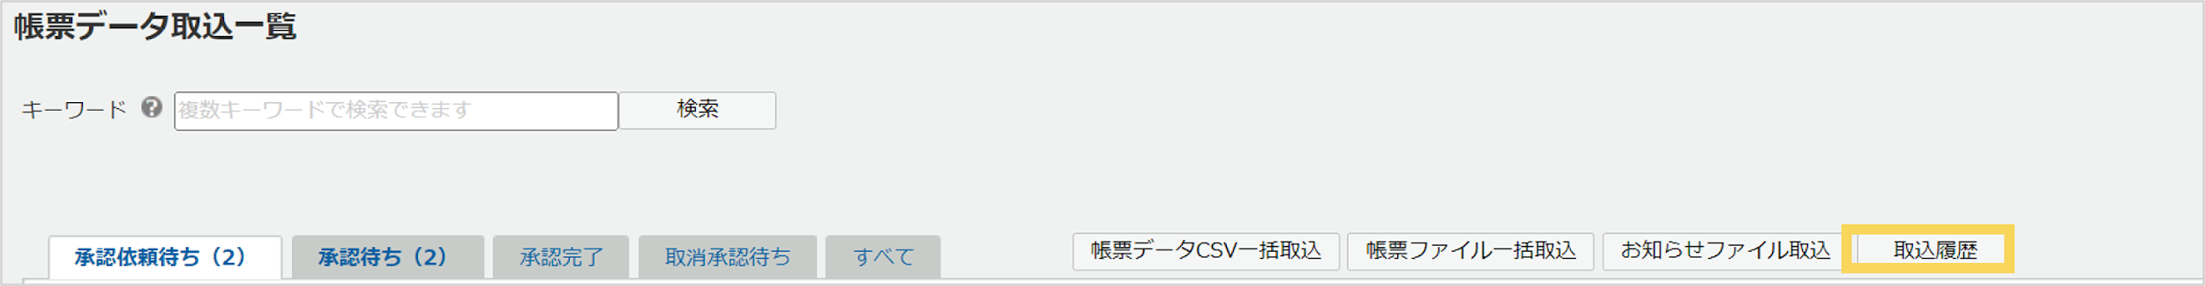
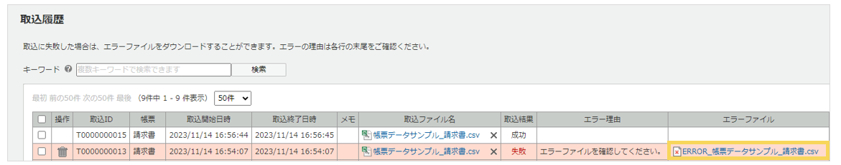
帳票発行テスト
テスト用顧客データを利用してテストする方法
3.帳票データを「楽楽明細」に取り込む 【PDF取込の場合】
③メニュー＞帳票データ 画面に戻り、「取込履歴」をクリックします。
④取込結果の確認をします。取込結果が「成功」の場合は取込完了です。
「失敗」の場合は、本画面から「エラーファイル」をダウンロードいただき、エラー内容をご確認の上再度①～②手順を実施ください。

Slide 59
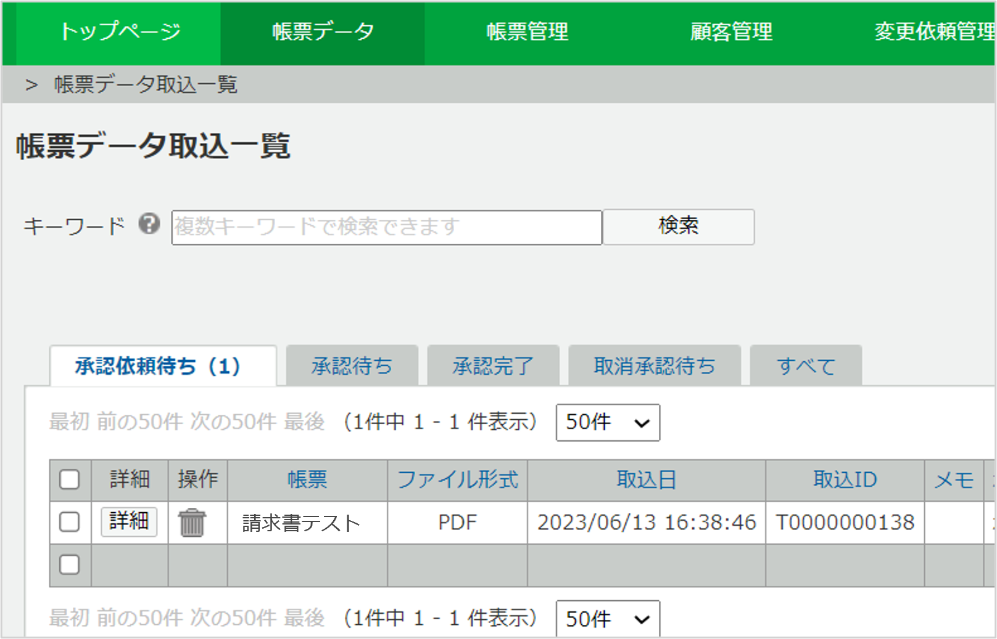
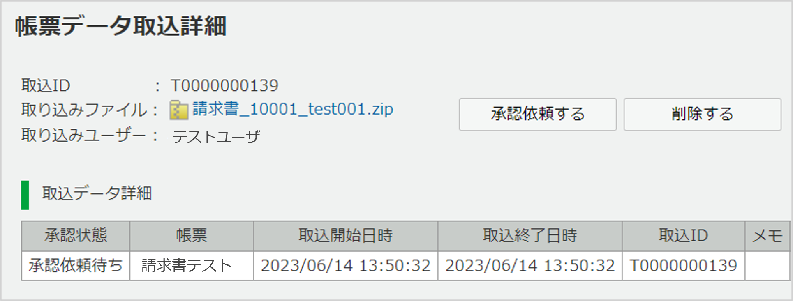
帳票発行テスト
テスト用顧客データを利用してテストする方法
4.帳票の承認依頼(即時発行) 【CSV取込・PDF取込 共通】
①「帳票データ」メニューにて、承認依頼する帳票の「詳細」をクリックします。
②「帳票データ取込詳細」画面にて内容を確認し、
「承認依頼する」をクリックします。

Slide 60
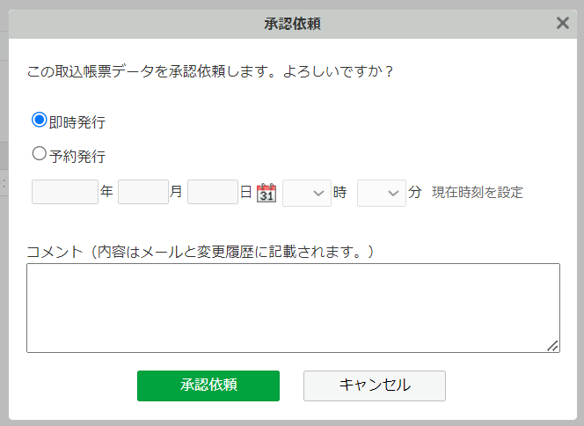
帳票発行テスト
テスト用顧客データを利用してテストする方法
4.帳票の承認依頼(即時発行) 【CSV取込・PDF取込 共通】
③確認画面で「即時発行」を選択のうえ、「承認依頼」をクリックします。

Slide 61
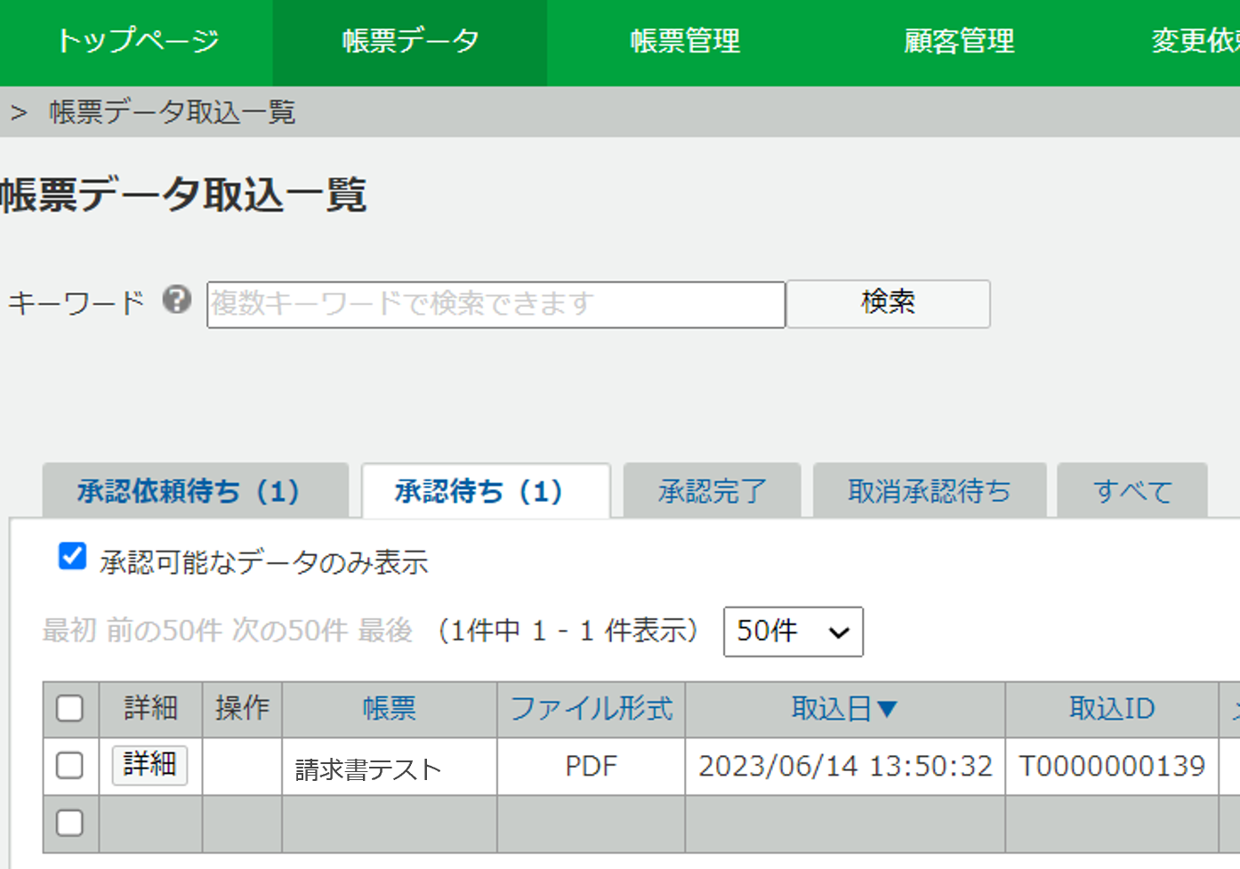
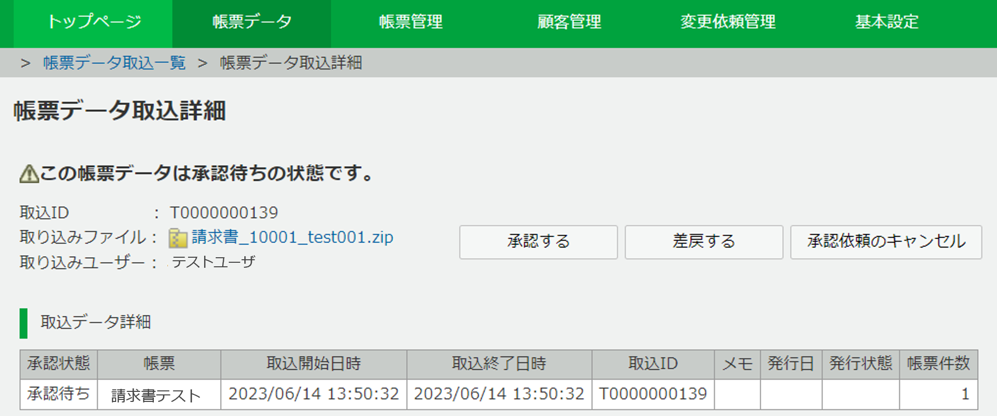
帳票発行テスト
テスト用顧客データを利用してテストする方法
5.帳票の承認（即時発行） 【CSV取込・PDF取込 共通】
①「帳票データ」メニューにて「承認待ち」を選択し、「詳細」をクリックします。
※データが表示されない場合、承認権限の付与がない可能性があります。
②「帳票データ取込詳細画面」にて内容を確認し、 「承認する」をクリックします。

Slide 62
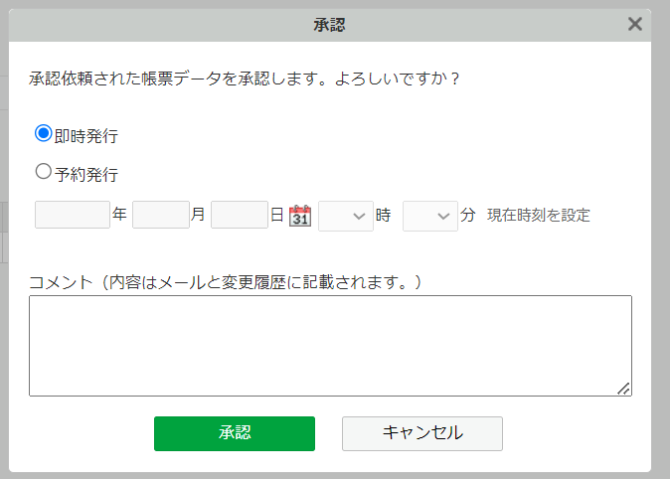
帳票発行テスト
テスト用顧客データを利用してテストする方法
5.帳票の承認（即時発行） 【CSV取込・PDF取込 共通】
③確認画面で「即時発行」が選択されていることを確認し、「承認」をクリックします。
④テスト用の顧客に登録したメールアドレス宛に、「帳票公開のお知らせ」メールが届きます。
メール内のURLにアクセスし、ログインIDとパスワードを入力します。
「明細の確認」タブに帳票が表示されているので、ダウンロードのうえ帳票の確認をしてください。

Slide 63
帳票発行テスト
実際の顧客データを利用してテストする方法
実施内容 | 該当ページ
1. テスト用帳票データを用意する | p○○
2. 帳票データを「楽楽明細」に取り込む | -
└ 【CSV取込の場合】 | p〇～〇
└ 【PDF取込の場合】 | p〇～〇
3. 帳票の承認依頼(予約発行) | p〇～〇
4. 帳票の承認(予約発行) | p〇～〇
５. 帳票の確認 | p〇～〇
６.帳票の予約発行取消 | p〇～〇
7.帳票の削除 | p〇～〇
Notes:
本目次ページを利用される場合は、対象のページ数を変更してご活用ください。

Slide 64
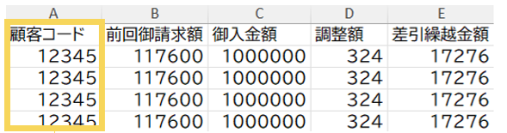
帳票発行テスト
実際の顧客データを利用してテストする方法
1.テスト用帳票データを用意する
【CSV取込の場合】
貴社基幹システムなどから出力した帳票CSVデータをご用意ください。
顧客コード部分は実際の顧客コードのままで問題ございません。
【PDF取込の場合】
貴社基幹システムなどから出力した帳票PDFファイルをご用意ください。
ファイル名に含まれている顧客コードを読み取って、
顧客マスタと紐づける運用の場合、
顧客コード部分は実際の顧客コードのままで問題ございません。
一例)元々の顧客コード ：12345
一例)ファイル名ルール ：顧客コード_任意のファイル名 の場合
▼ファイル名
12345_20220624_株式会社テスト_請求書.pdf

Slide 65
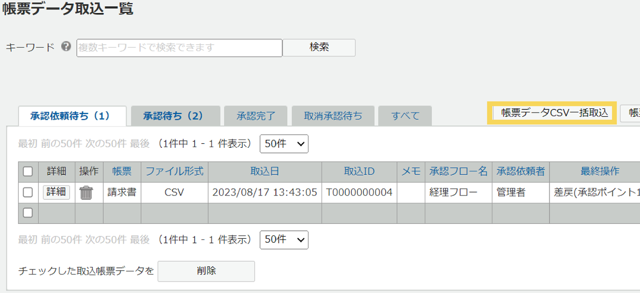
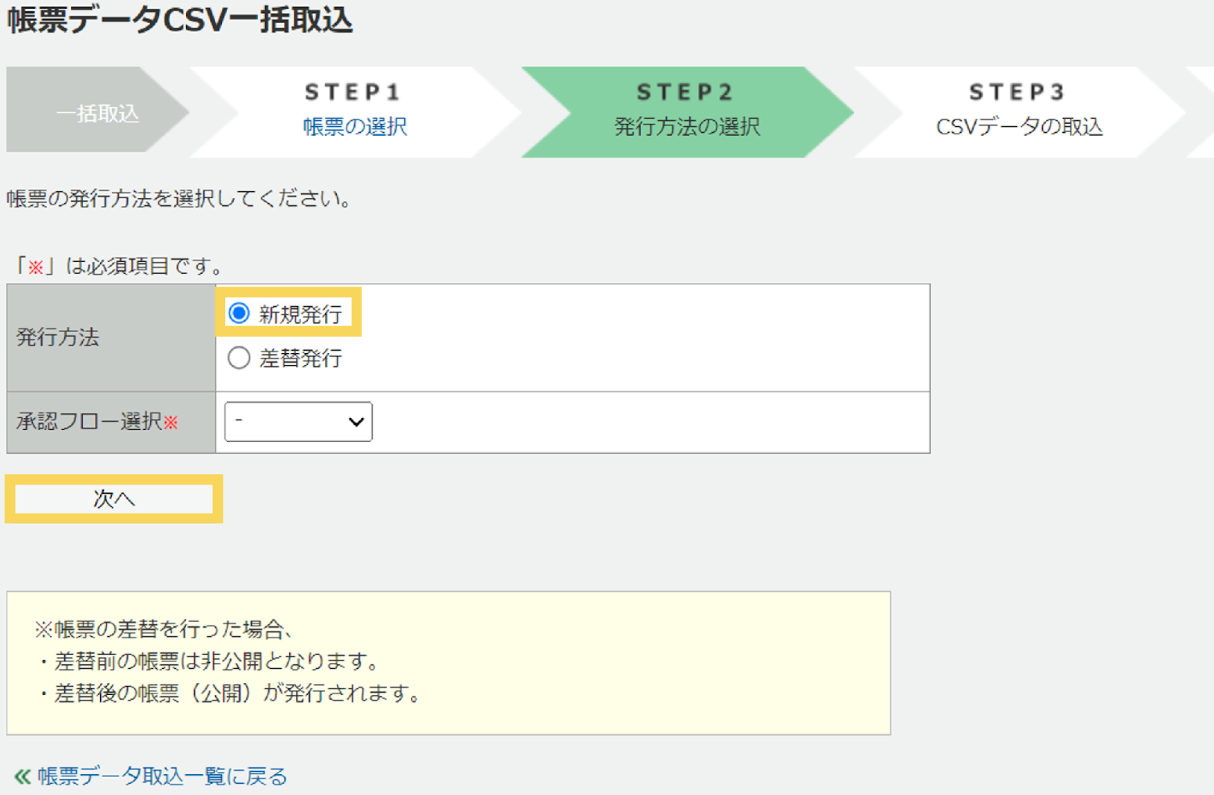
帳票発行テスト
実際の顧客データを利用してテストする方法
２.帳票データを「楽楽明細」に取り込む 【CSV取込の場合】
①メニュー＞帳票データにて、「帳票データCSV一括取込」をクリックします。
②発行方法の選択画面で「新規発行」を選択し、「次へ」をクリックします。
※複数の帳票レイアウトを設定している場合は帳票種別を選択後、
この画面を表示します。

Slide 66
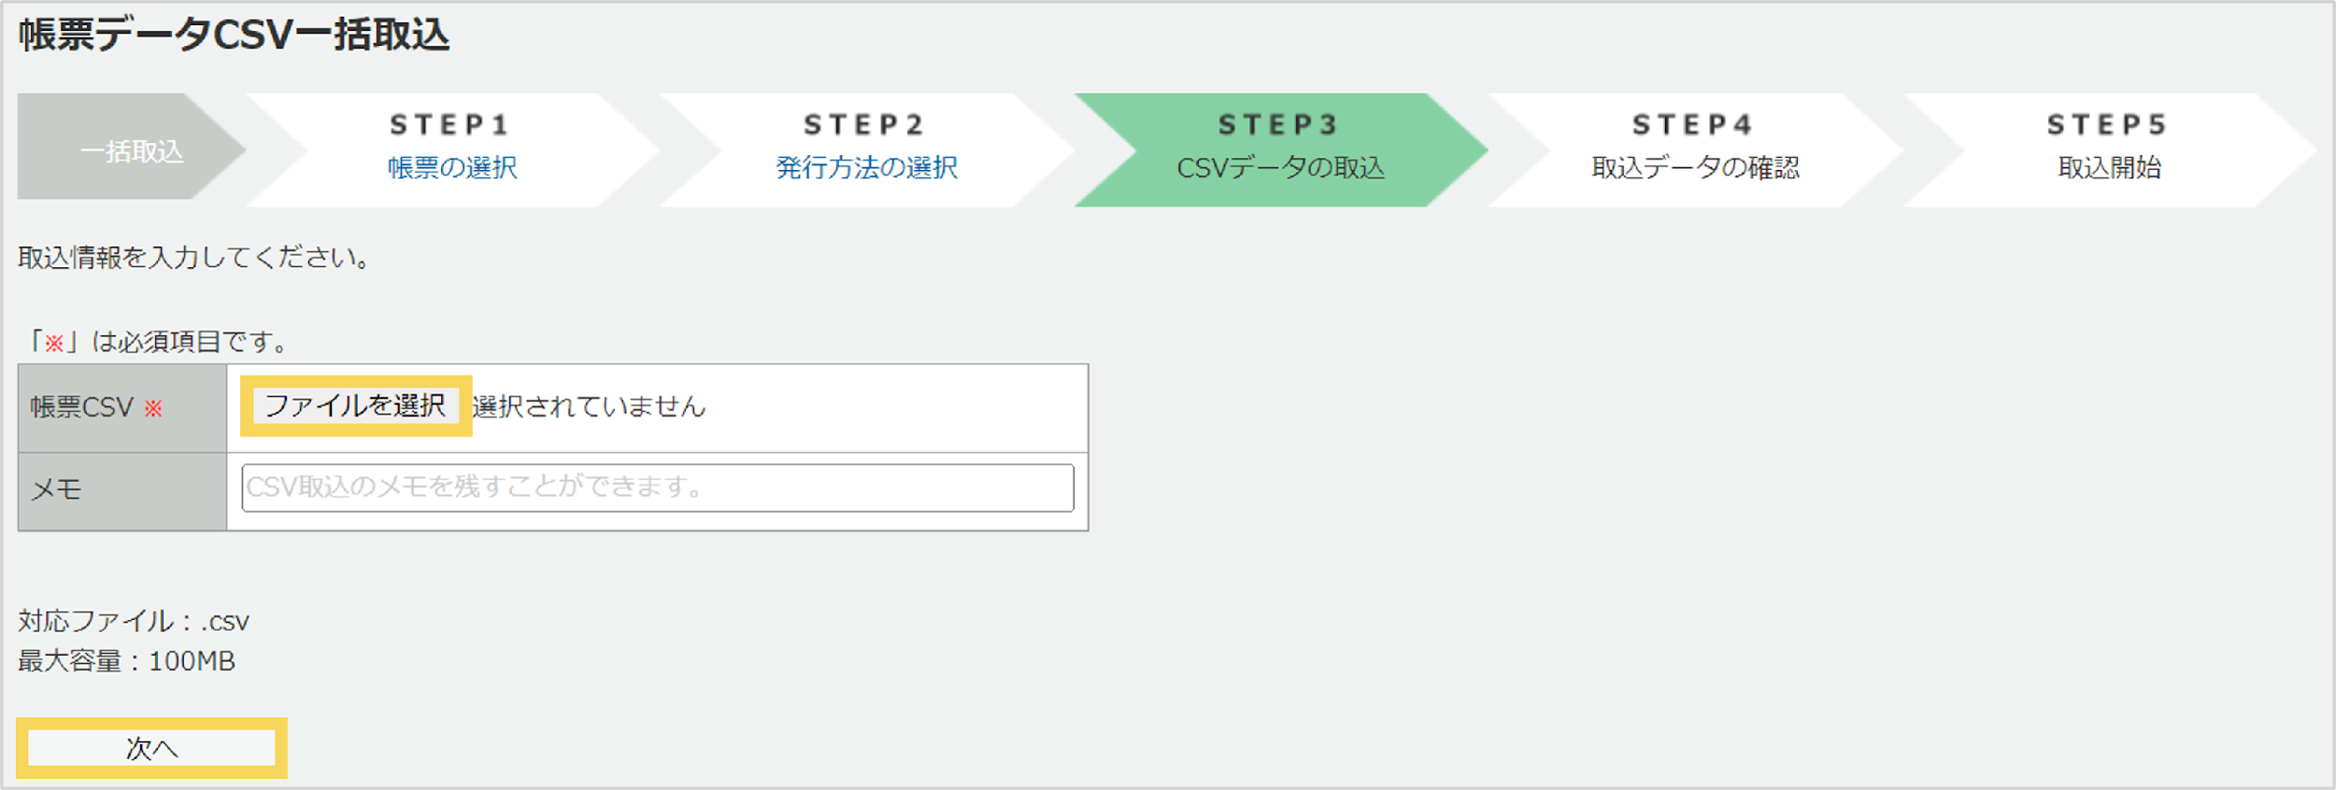
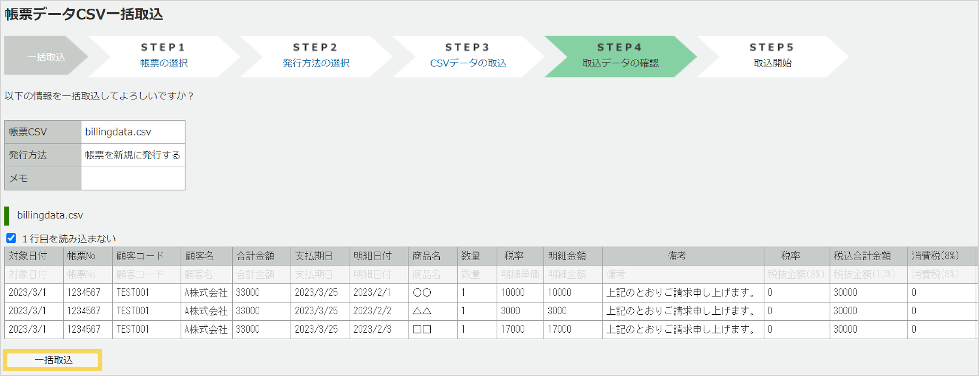
帳票発行テスト
実際の顧客データを利用してテストする方法
２.帳票データを「楽楽明細」に取り込む 【CSV取込の場合】
③「ファイルを選択」をクリックして取り込むファイルを選択し、
「次へ」をクリックします。
※「ファイルを選択」のボタンは「参照」の場合もあります。
④取込内容を確認し、問題がなければ「一括取込」をクリックしてください。

Slide 67
帳票発行テスト
実際の顧客データを利用してテストする方法
2.帳票データを「楽楽明細」に取り込む 【CSV取込の場合】
⑤メニュー＞帳票データ 画面に戻り、「取込履歴」をクリックします。
⑥取込結果の確認をします。取込結果が「成功」の場合は取込完了です。
「失敗」の場合は、本画面から「エラーファイル」をダウンロードいただき、エラー内容をご確認の上再度①～④手順を実施ください。

Slide 68
帳票発行テスト
実際の顧客データを利用してテストする方法
2.帳票データを「楽楽明細」に取り込む 【PDF取込の場合】
③メニュー＞帳票データ 画面に戻り、「取込履歴」をクリックします。
④取込結果の確認をします。取込結果が「成功」の場合は取込完了です。
「失敗」の場合は、本画面から「エラーファイル」をダウンロードいただき、エラー内容をご確認の上再度①～②手順を実施ください。

Slide 69
帳票発行テスト
実際の顧客データを利用してテストする方法
３.帳票の承認依頼(予約発行) 【CSV取込・PDF取込 共通】
①「帳票データ」メニューにて、承認依頼する帳票の「詳細」をクリックします。
②「帳票データ取込詳細」画面にて内容を確認し、「承認依頼する」をクリックします。

Slide 70
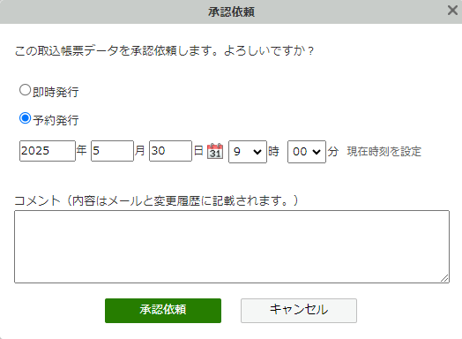
帳票発行テスト
実際の顧客データを利用してテストする方法
３.帳票の承認依頼（予約発行） 【CSV取込・PDF取込 共通】
③確認画面で「予約発行」を選択のうえ、発行日時を入力し、「承認依頼」をクリックします。

Slide 71
帳票発行テスト
実際の顧客データを利用してテストする方法
４.帳票の承認(予約発行) 【CSV取込・PDF取込 共通】
①「帳票データ」メニューにて「承認待ち」を選択し、「詳細」をクリックします。
※データが表示されない場合、承認権限の付与がない可能性があります。
②「帳票データ取込詳細画面」にて内容を確認し、 「承認する」をクリックします。

Slide 72
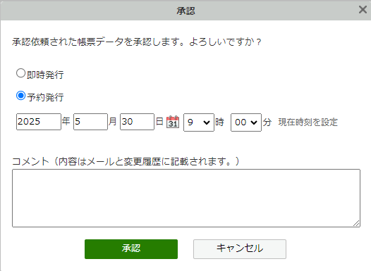
帳票発行テスト
実際の顧客データを利用してテストする方法
４.帳票の承認（予約発行） 【CSV取込・PDF取込 共通】
③確認画面で「予約発行」が選択されていることを確認し、「承認」をクリックします。

Slide 73

帳票発行テスト
実際の顧客データを利用してテストする方法
５.帳票の確認 【CSV取込・PDF取込 共通】
「帳票管理」メニューにて、PDFのマークをクリックします。
「予約発行」した帳票データをPDFファイルでダウンロードし、内容を確認することができます。

Slide 74


帳票発行テスト
実際の顧客データを利用してテストする方法
６.帳票の予約発行取消 【CSV取込・PDF取込 共通】
①該当帳票の帳票データ取込詳細画面に遷移します。
帳票データ＞「承認完了」タブを選択＞該当帳票の「詳細」をクリックします。
②帳票データ取込詳細画面にて、「承認取消依頼する」をクリックします。

Slide 75


帳票発行テスト
実際の顧客データを利用してテストする方法
６.帳票の予約発行取消 【CSV取込・PDF取込 共通】
③確認ダイアログが表示されます。
コメント(任意)を記載し「承認取消依頼」をクリックすると、
該当帳票のステータスが「取消承認待ち」に更新されます。
④承認権限を持ったスタッフが取消承認待ち状態の帳票に対して
承認を行います。
該当帳票の帳票データ取込詳細画面に遷移します。
帳票データ＞「取消承認待ち」タブを選択＞該当帳票の「詳細」を
クリックします。

Slide 76


帳票発行テスト
実際の顧客データを利用してテストする方法
６.帳票の予約発行取消 【CSV取込・PDF取込 共通】
⑤帳票データ取込詳細画面にて、「承認する」をクリックします。
⑥確認ダイアログが表示されます。コメント(任意)を記載し、
「承認」をクリックすると、該当帳票のステータスが
「承認依頼待ち」に更新されます。

Slide 77


帳票発行テスト
実際の顧客データを利用してテストする方法
7.帳票の削除 【CSV取込・PDF取込 共通】
①「帳票データ」メニューにて「承認依頼待ち」を選択し、
「ゴミ箱」マークをクリックします。
②確認ダイアログが表示されますので、「OK」をクリックします。

Slide 78


帳票発行テスト
承認スキップについて
承認スキップを適用した帳票の公開手順
①メニュー ＞ 帳票データ画面にて、該当帳票の「詳細」をクリックします。
②帳票データ取込詳細画面にて、「公開する」をクリックします。

Slide 79

帳票発行テスト
承認スキップについて
承認スキップを適用した帳票の公開手順
③確認のダイアログ画面で「公開」をクリックすると、帳票が公開されます。

Slide 80
目次
【資料作成担当者様へ】
説明会用の目次スライドとなります。
必要に応じて修正または削除してください。
1.WEB化のご案内(メールアドレス回収)
2.帳票のご発行に向けて
3.補足事項

Slide 81


電子帳簿保存法対応について
電子帳簿保存法対応に関して、各法要件に該当するシステム設定をご案内いたします。
ご運用開始前に設定を推奨する箇所がございますのでご確認をお願いいたします。
帳票の保存期間の設定
「検索性の確保」のための設定
電子帳簿保存法に対応する場合、事業年度の確定申告書の提出期限の
翌日から7年間保存が必要とされています。
７年保存の場合にはシステム上は実質8年2か月が必要です。
「基本設定」＞「システム設定」＞「保存期間」にて適切な帳票の保存期間の設定をお願いいたします。
※帳票作成機能および、自社で準備したPDFと一緒にCSVを取り込む運用の
お客様が対象です。
「対象日付」と「金額項目」を設定することで帳票管理画面にて各項目で範囲検索が
可能になります。
「基本設定」＞「マイページに関する設定」＞「対象日付での検索／金額での設定」に
チェックをお願いいたします。

Slide 82

電子帳簿保存法対応について
※電子帳簿保存法オプションをご契約の場合
電子帳簿保存法対応に関して、各法要件に該当するシステム設定をご案内いたします。
ご運用開始前に設定を推奨する箇所がございますので、ご確認をお願いいたします。
帳票の保存期間の設定
※電子帳簿保存法オプションにお申込のお客様が対象です。
「楽楽明細」には顧客情報を削除すると紐づく帳票も合わせて削除する仕様がございます。
そのため、誤って顧客情報を削除することを防止するため「顧客データの削除制限」の設定をお願いいたします。
「メニュー」＞「基本設定」＞「システム設定」＞「顧客データの削除制御」
※当該オプションは 一度設定をオンにすると、オフに戻すことはできません。
検証完了後、本番運用開始前のタイミングで
ご設定していただきますようお願いいたします。

Slide 83
郵送代行サービスの締め時間について
郵送代行サービスは、締め時間が15：00となります。
15：00までに郵送依頼された帳票データは、当日中に印刷会社へデータが送信され
原則翌営業日（土曜日含む）に局出しされる郵送物として受け付けます。
郵送予約のキャンセルは、締め時間の15：00まで管理画面より操作可能です。
郵送締め時間後の帳票データは、郵送ステータスが「郵送予約中」であってもキャンセルができません。
帳票の発行
帳票の郵送予約
(自動／手動)
印刷会社へ
データ送信
原則翌営業日に
郵便局へ
局出し
15：00 までの依頼 → 原則翌営業日（土曜日含む）に投函
※予約発行で「15：00」を指定した場合も含みます。
※15：01 以降に依頼した帳票については、翌日の15：00 締め分として処理されます。
※同一顧客に対する郵送物は同一日の受付に限り、一つの封筒にまとめて発送されます。

Slide 84


郵送予約のキャンセル方法
郵送締め時間を迎えていない帳票であれば、郵送予約をキャンセルすることができます。
郵送締め時間後の帳票は、ステータスが「郵送予約中」であってもキャンセルができません。
手順①
手順②
「帳票管理画面」よりキャンセルしたい帳票にチェックをします。
画面下部の「実行する」をクリックします。
郵送ステータスが空欄になっていれば、
郵送キャンセルが完了しています。

Slide 85

帳票管理画面：帳票ステータスの確認方法について
「メニュー」＞「帳票管理画面」より発行された帳票のステータスを確認いただけます。
【水色(青色)のアイコン】
現在は非公開ですが、公開することができる状態の帳票に表示されます。
（顧客マスタにメールアドレスが登録され、WEB利用中になっていないと、同アイコンは表示されません。）
こちらのアイコンをクリックすると、帳票を「公開依頼」することができます。
【黄色のアイコン】
現在公開中の帳票に表示されます。
こちらのアイコンをクリックすると、帳票を「非公開依頼」することができます。

Slide 86


帳票管理画面：帳票公開メールの送信について
「メニュー」＞「帳票管理画面」より帳票公開メールを再送することが可能です。
手順①
手順②
メールのアイコンをクリックすると、帳票公開メールを１通ずつ送信することが
できます。
複数の帳票の帳票公開メールを一度に再送する場合は、該当帳票のチェック
ボックスにチェックを入れて、
「公開メール送信」を選択し「実行する」をクリックします。
確認のダイアログ画面で、メールに帳票を添付するかどうか選択し、
「OK」をクリックします。

Slide 87
よくあるお問い合わせ
運用開始前後にお取引先様からよくあるお問い合わせをFAQにまとめておりますので、ご回答の際にご活用くださいませ。
お取引先様からよくあるお問い合わせ
帳票発行元企業様よりよくいただくお問い合わせについて
以下サクセスナビにてご案内しておりますのでご参考くださいませ。
発行元企業様からよくあるお問い合わせ

